Slide 1
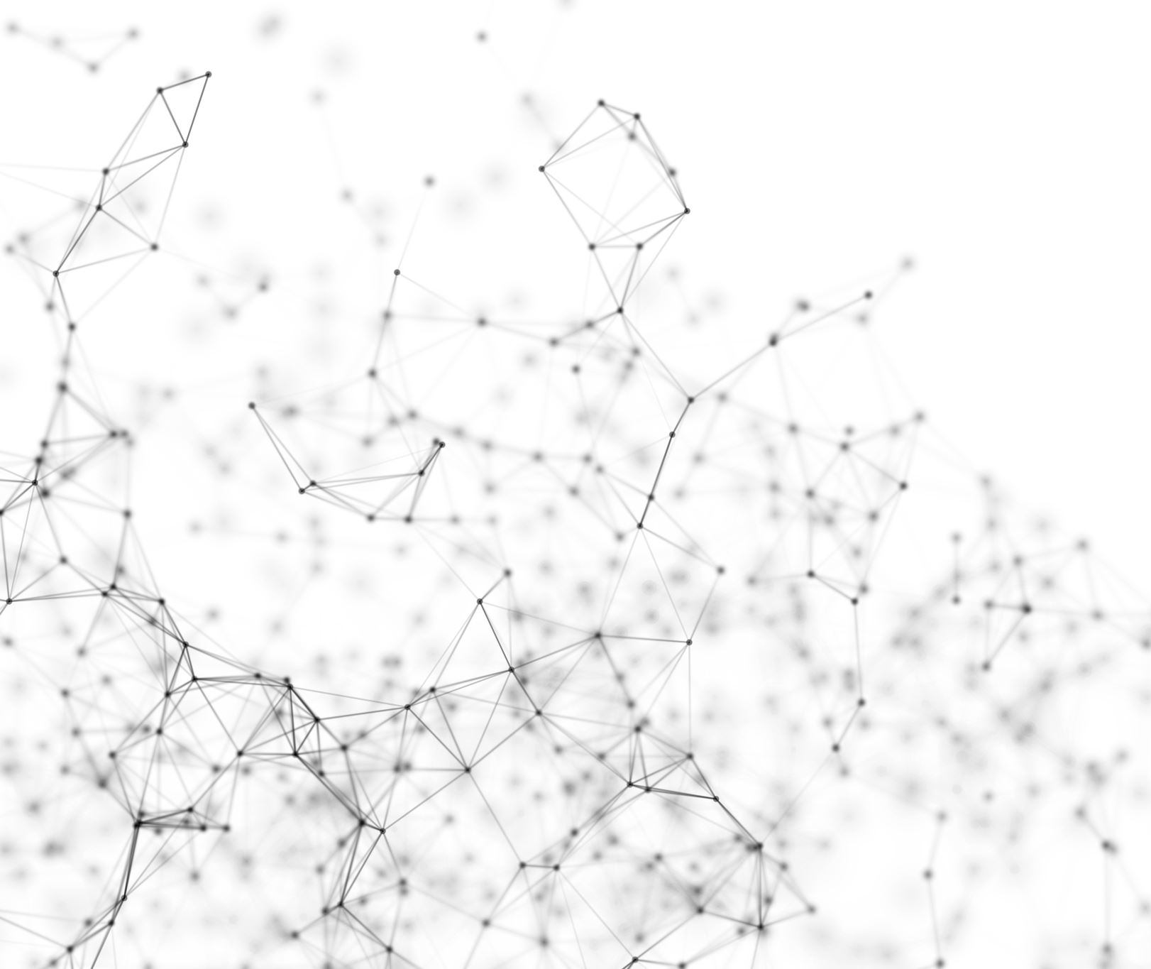
Classification avec K-nn, Arbres de Décision et Réseau de neurones

Slide 2
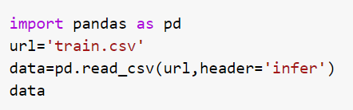
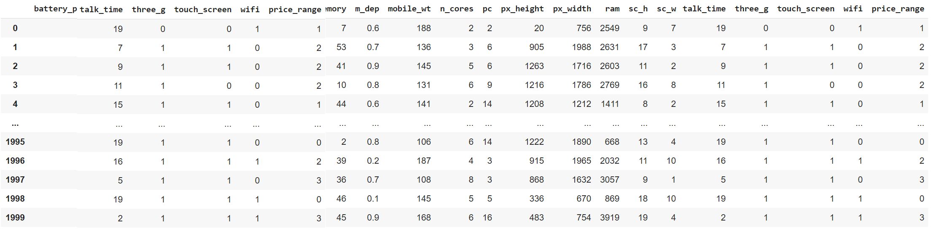

Slide 3
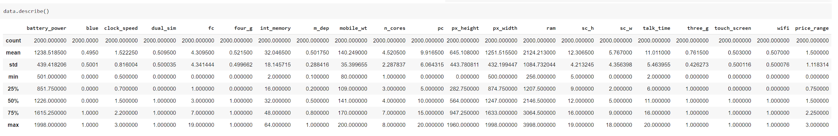
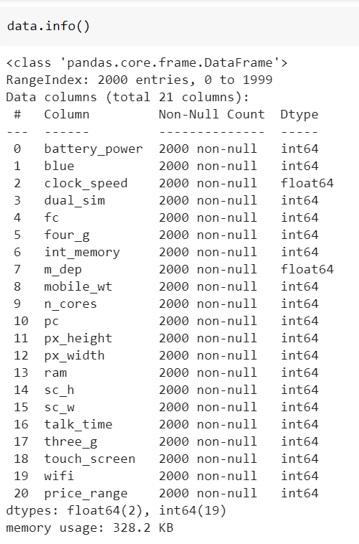


Slide 4
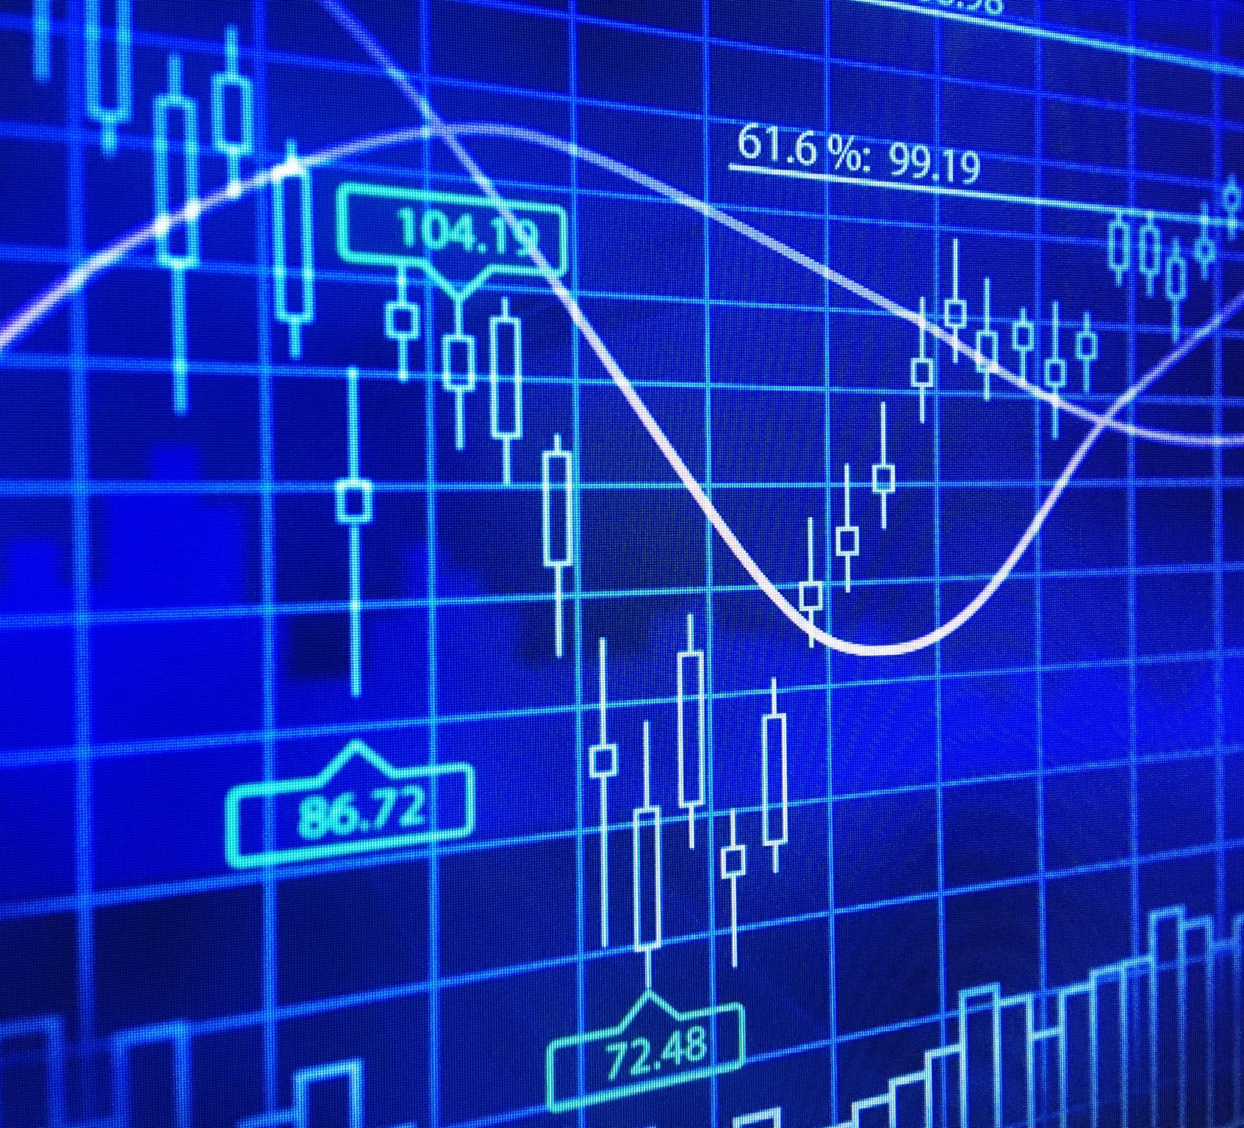
Visualisation des données

Slide 5
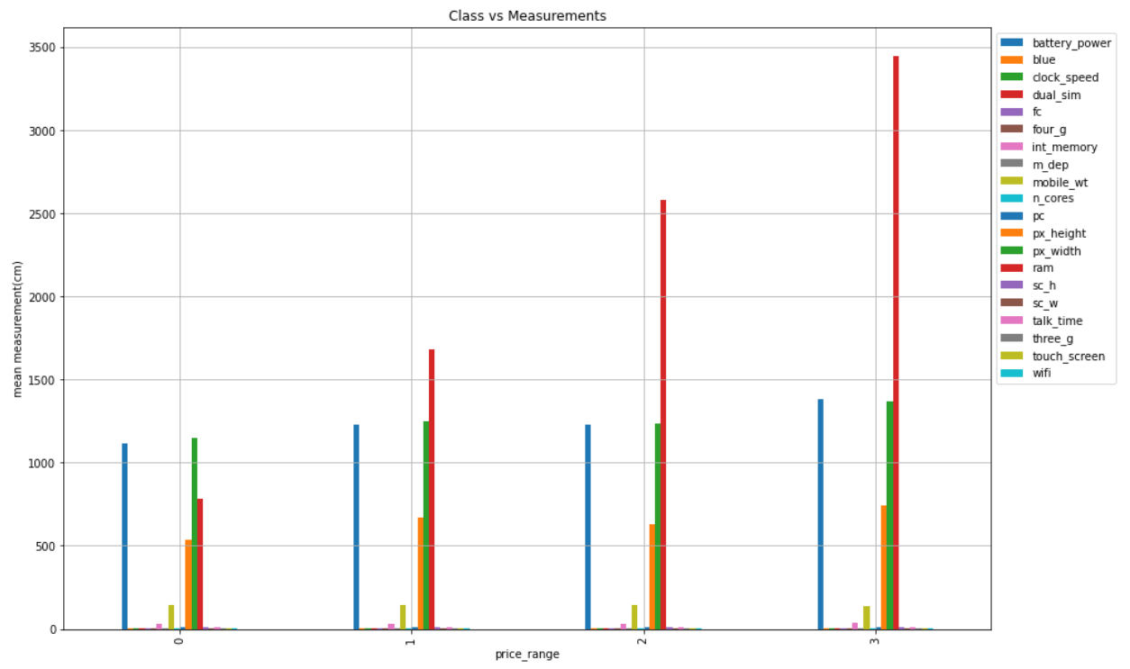

Slide 6
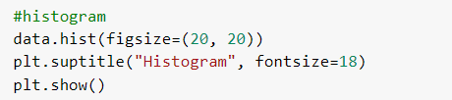
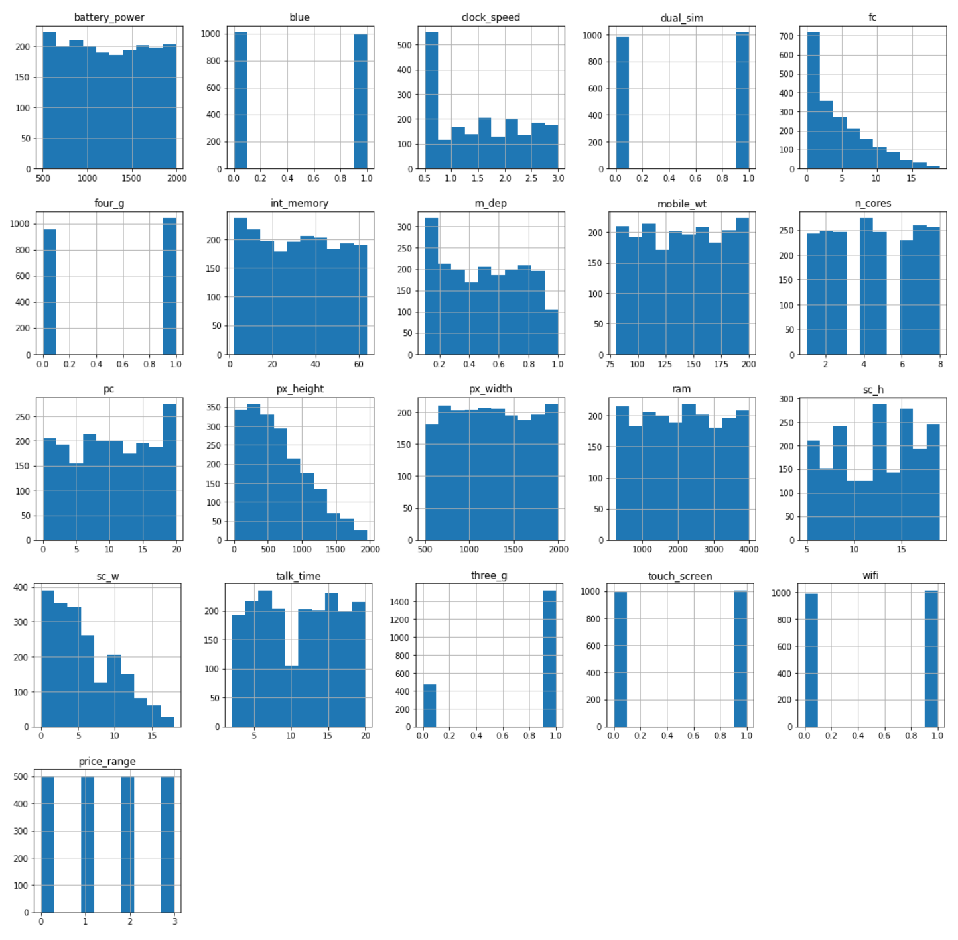

Slide 7
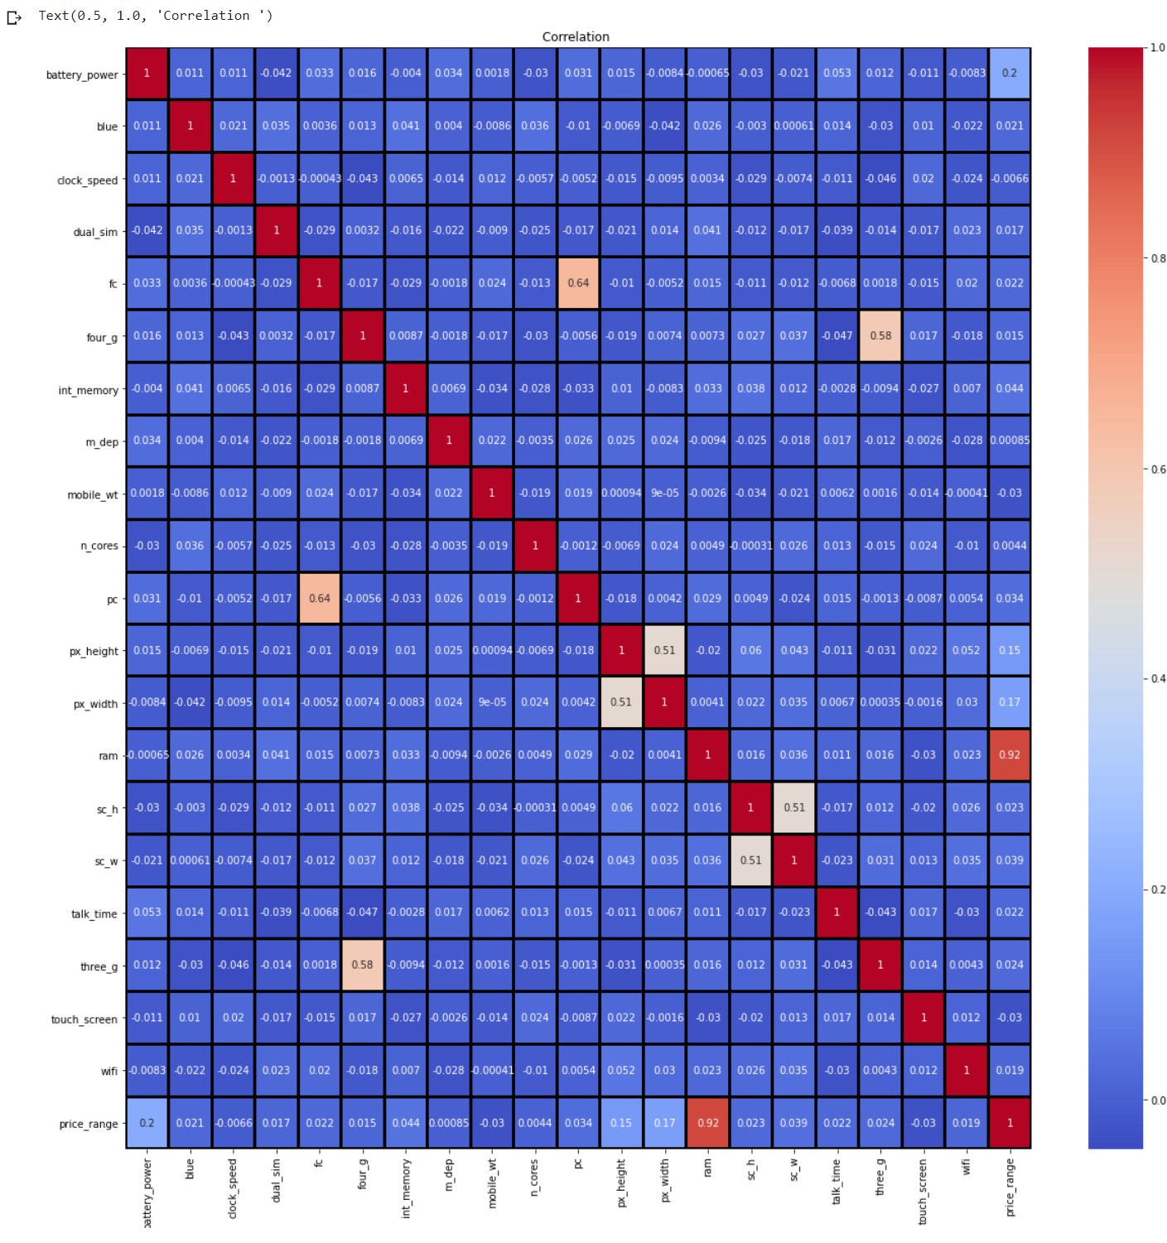

Slide 8
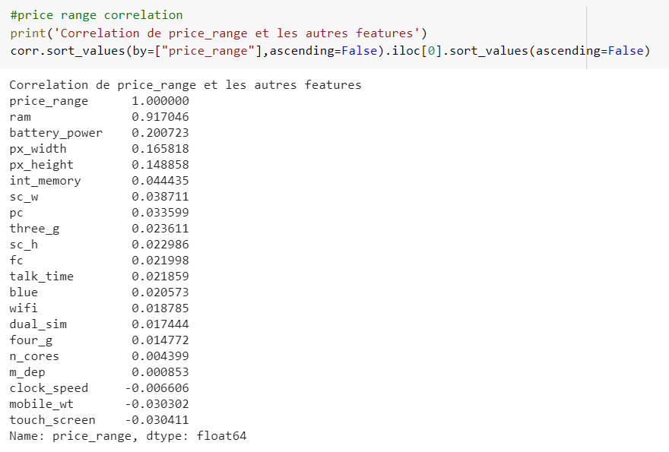

Slide 9
Classification avec KNN

Slide 10
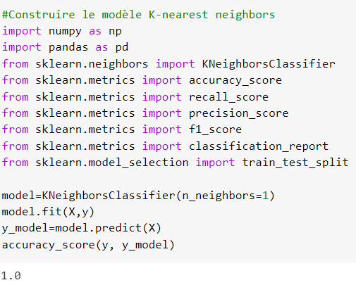

Slide 11
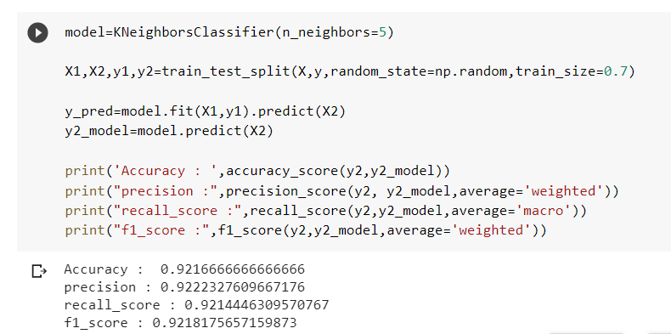
L’approche Holdout(70%-30%)

Slide 12
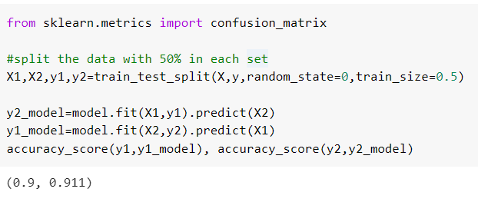
L’approche Cross Validation

Slide 13
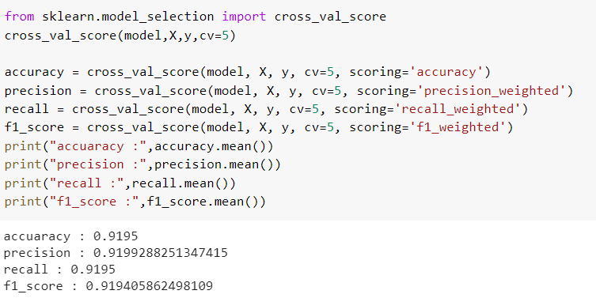
L’approche 5-folds Cross Validation

Slide 14
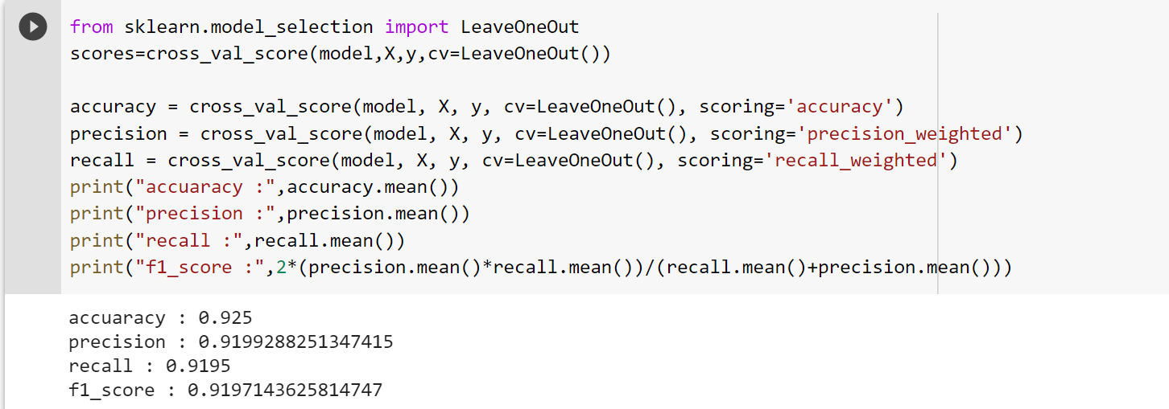
L’approche LeaveOneOut

Slide 15
Les paramètres optimaux : Grid Search

Slide 16
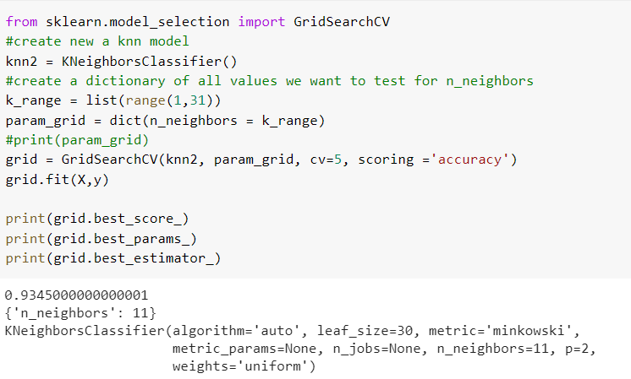
Grid search en utilisant 5-folds Cross Validation

Slide 17
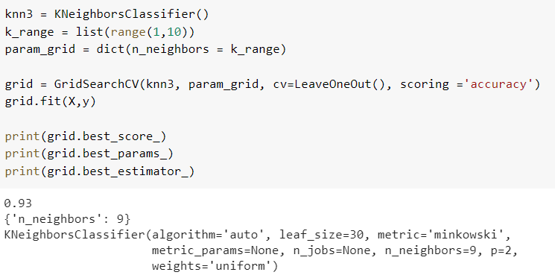
Grid search en utilisant Leave One Out

Slide 18
Classification avec Decision Tree

Slide 19
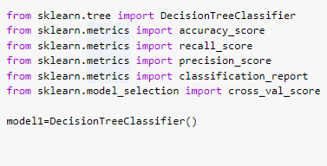

Slide 20
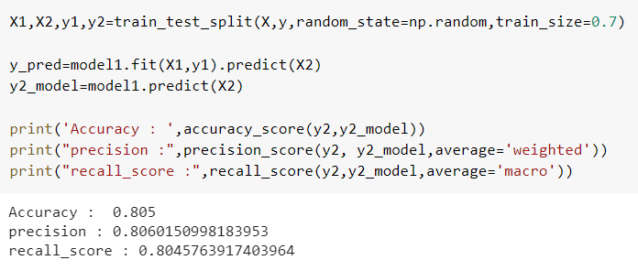
L’approche Holdout(70%-30%)

Slide 21
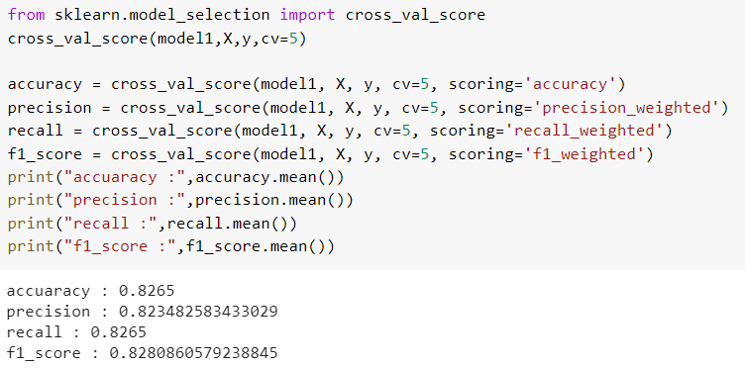
L’approche 5-folds Cross Validation

Slide 22
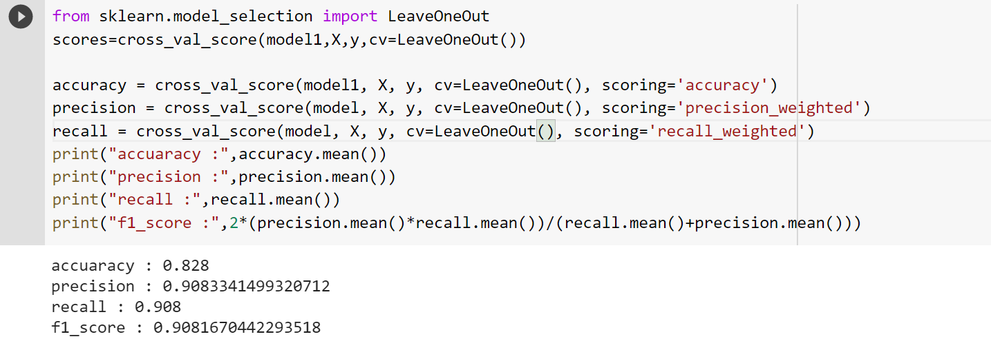
L’approche LeaveOneOut

Slide 23
Les paramètres optimaux : Grid Search

Slide 24
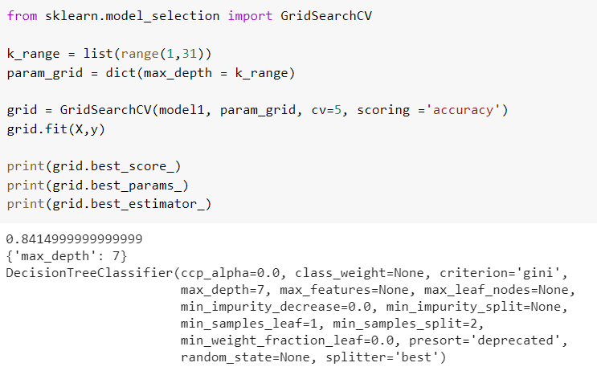
Grid search en utilisant 5-folds Validation Cross

Slide 25
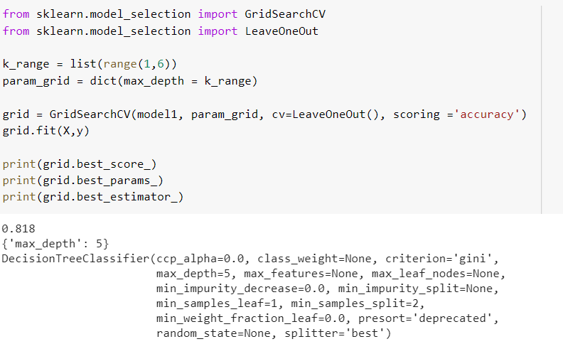
Grid search en utilisant Leave One Out

Slide 26
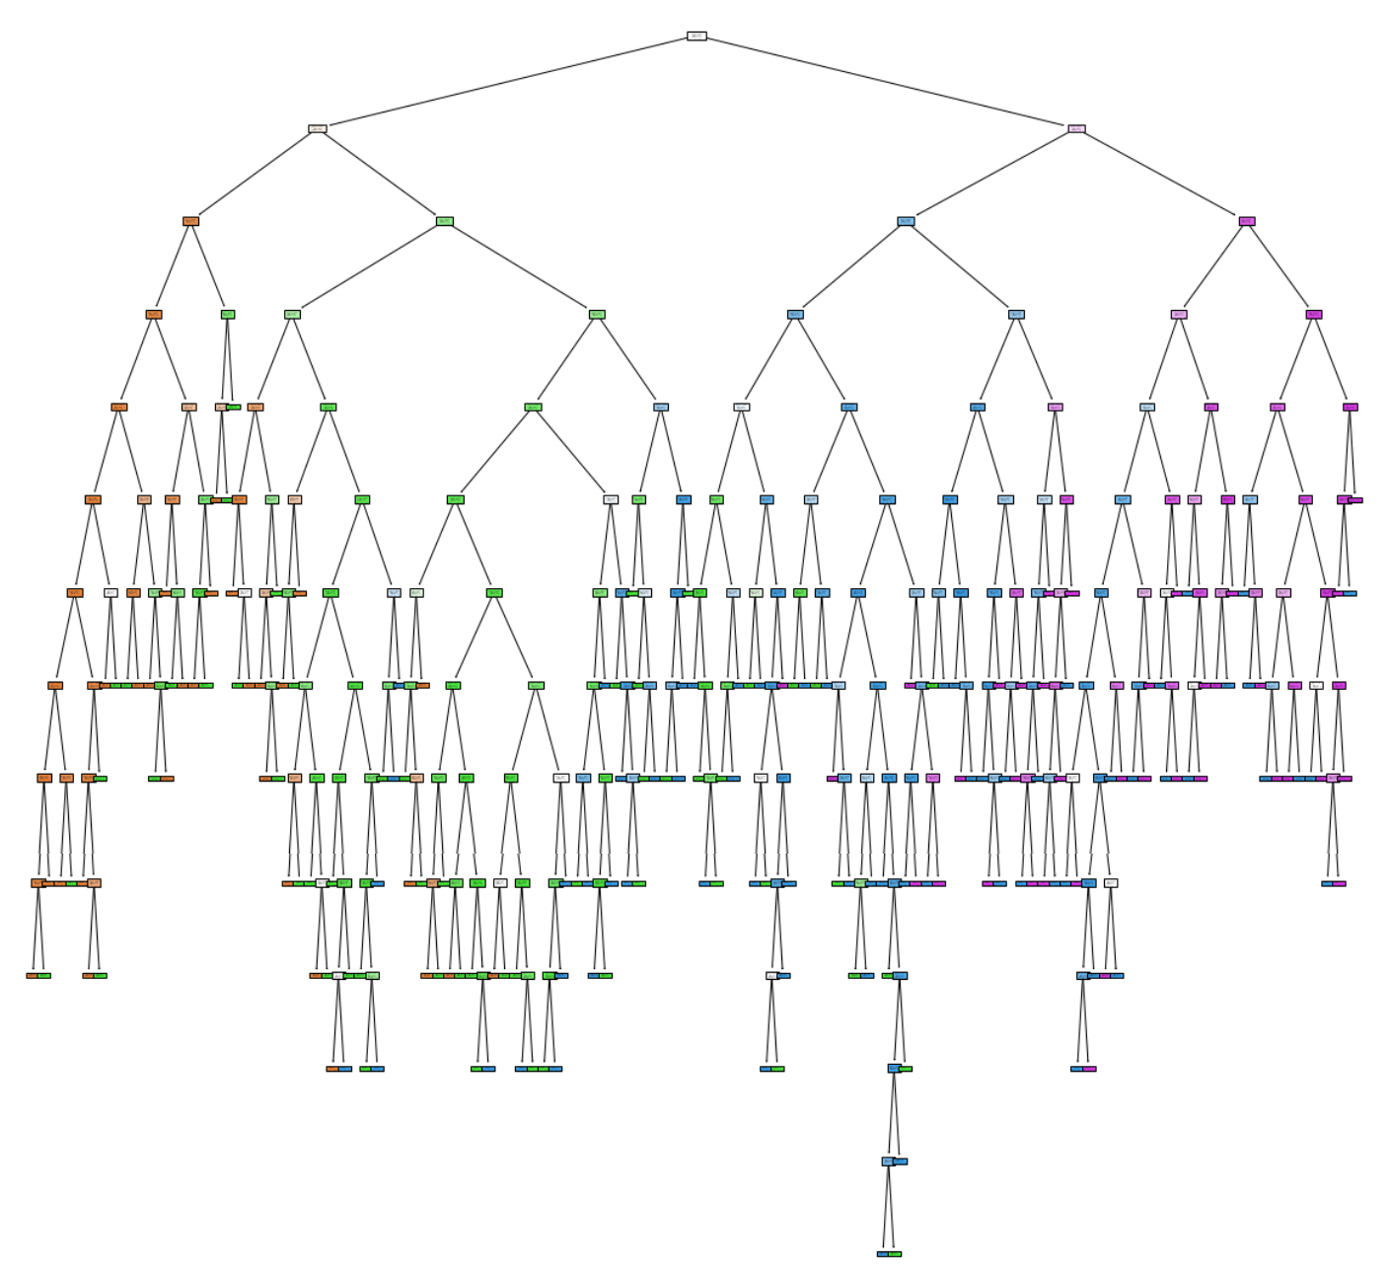
Visualisation de l’arbre

Slide 27
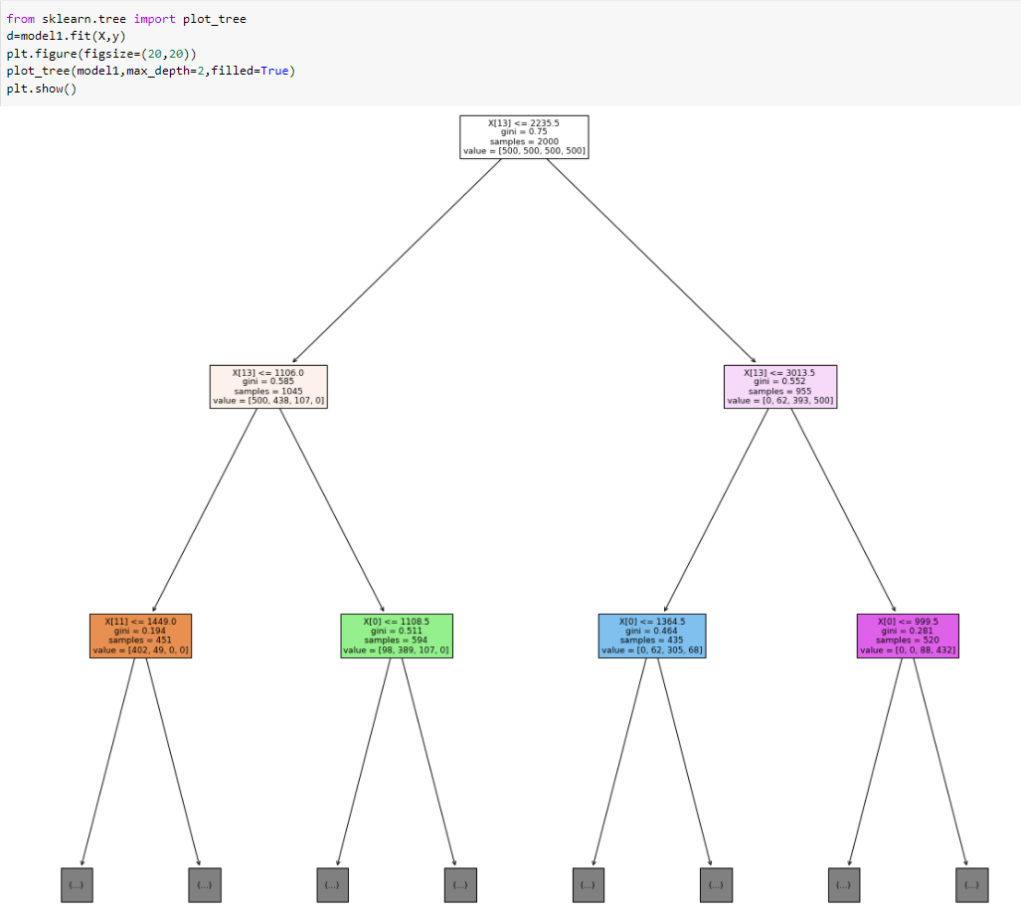
Visualisation de l’arbre

Slide 28

Neutral Networks

Slide 29
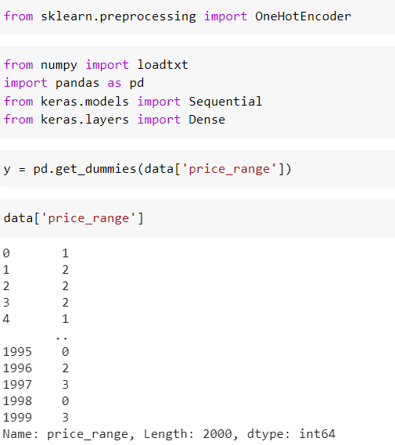
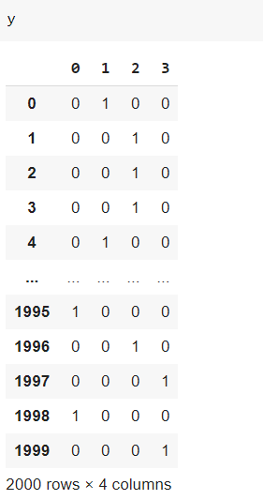

Slide 30
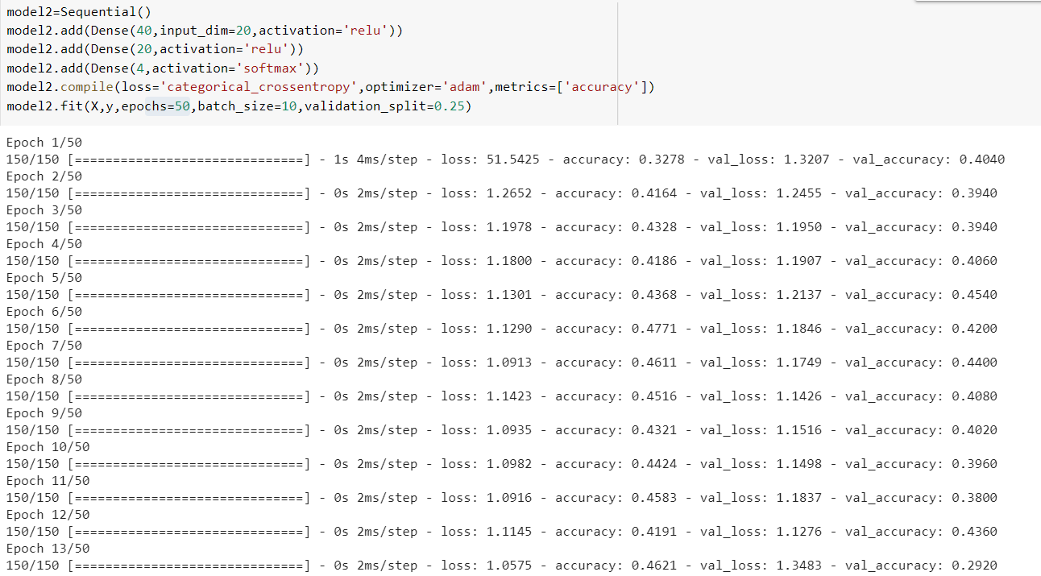
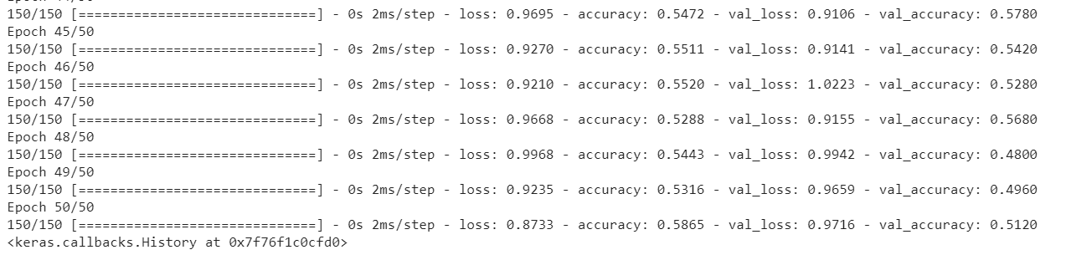

Slide 31
L'algorithme le plus performant

